Slide 1
Обсуждение структуры УМО по направлению подготовки - «Здравоохранение»
Докладчик - председатель УМО по направлению подготовки «Здравоохранение» Нургожин Т.С.
Алматы, 10 февраля 2021г.

Slide 2
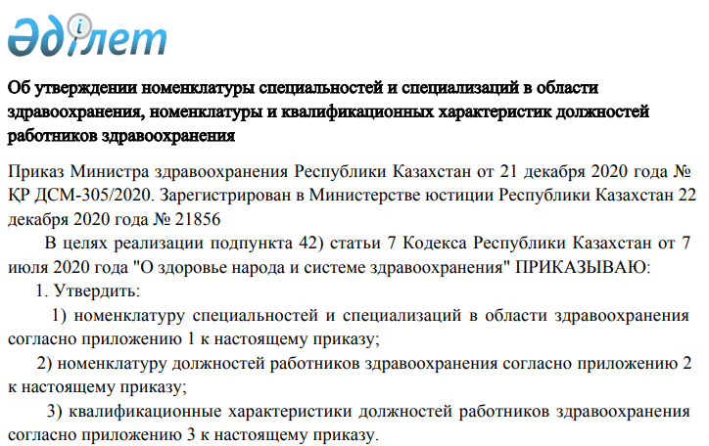
Структура УМО
УМО
Комитет
ГУП
выработка подходов развития системы мед.образования в соответствии с НРК, ОРК и ПС;
участие в формировании стратегии мед.образования, направленной на повышение конкурентоспособности;
учебно-методическое и научно-методическое сопровождение с учетом глобальных вызовов и изменяющихся условий;
выработка подходов и приемов внешней и внутренней систем обеспечения качества мед.образования.
координация работы Комитетов, направленная на повышение качества профессиональной подготовки, формированию системы независимой оценки профессиональной квалификации, мониторинг обеспеченности ППС, литературой, электронными базами данных и др. ресурсами
координация работы над ОП вузовского и послевузовского уровня, программ ДО (ПК, СК), экспертизы контрольно-измерительных средств, ОРК и ПС, клиническими протоколами, стандартами мед.помощи и др.
Notes:
В соответствии с приказом МЗ РК от 21 декабря 2020 года № ҚР ДСМ-305/2020 «Об утверждении номенклатуры специальностей и специализаций в области здравоохранения, номенклатуры и квалификационных характеристик должностей работников здравоохранения» предлагаем сформировать внутри ГУП Комитеты по специальностям.
Для оптимальной работы организация работы УМО должна быть структурирована и иметь управляемое и эффективное количество членов основного состава (60 человек), ГУП (8) и комитетов (58):

Slide 3
Основной состав УМО – 57
Медицинский университет Караганды
Медицинский университет Семей
Западно-Казахстанский медицинский университет
Южно-Казахстанская медицинская академия
Мед. факультет МКТУ им. А.Ясави
Мед. факультет КазНУ им.аль-Фараби
Мед. факультет Кокшетауский ГУ им. Ш.Уалиханова
Мед. факультет СКГУ им. М.Козыбаева
Казахстанско-Российский медицинский университет
Казахстанский медицинский университет «ВШОЗ»
Медицинский университет Астаны
Казахский Национальный медицинский университет им.С.Асфендиярова
Медицинская школа «Назарбаев университета»
ВШГН Каспийский университет
Казахский медицинский университет непрерывного образования
НИИ травматологии и ортопедии
Наиональный научный центр хирургии им. А.Сызганова
Национальный центр педиатрии и детской хирургии
Национальный научный центр общественного здоровья
НИИ глазных болезней
Научный центр урологии им. Б.У. Джарбусынова
Национальный научный центр особо опасных инфекций
Корпоративный фонд “University Medical Center”
Национальный центр нейрохирургии
Национальный научный кардиохирургический центр
Научный центр акушерства, гинекологии и перинатологии
Национальный научный медицинский центр
НИИ кардиологии и внутренних болезней
Независимое агентство аккредитации и рейтинга
Независимое агентство по обеспечению качества в образовании
Евразийский центр аккредитации и обеспечения качества образования и здравоохранения
ОЮЛ «Союз медицинских колледжей»
Национальный центр независимой оценки
Республиканский центр развития здравоохранений МЗ РК (центр мед. образования и науки, обсерватория)
Департамент науки и человеческих ресурсов МЗ РК
Председатели Групп управлений проектами
Комитет медицинского и фармацевтического контроля МЗ РК
Проектный офис по реализации приоритетных ГЧП проектов в сфере здравоохранения МЗ РК
Организации образования – 26
Организации науки – 13
Стейкхолдеры – 18
2
1
1
2
1
1
2
2: ректор + проректор по академической деятельности
1
8
2
1
2
2
1
1
2
2
1
1
2
1
1
2
1
1
1-2
1
1-2
1
1
1-2
1
1
1-2
1
Деятельность УМО организуется в соответствии с приказом МОН РК от 12 октября 2018г № 562
1-2
1-2
1
Notes:
Учитывая, что деятельностью УМО руководит РУМС при МОН РК от медицинских ВУЗов предлагаем включить не менее 2-х представителей.

Slide 4
ГУПы по направлению подготовки «Здравоохранение» при базовых вузах – 8
Формирование ГУП в соответствии с п. 2, статьи 220 Кодекса РК «О ЗДОРОВЬЕ НАРОДА И СИСТЕМЕ ЗДРАВООХРАНЕНИЯ» от 7 июля 2020 года № 360-VI ЗРК.
Образование в области здравоохранения включает:
1) программы медицинского образования, реализуемые по медицинским специальностям;
ГУП программ медицинского образования педиатрического профиля
ГУП программ медицинского образования стоматологического профиля
ГУП программ медицинского образования хирургического профиля
ГУП программ медицинского образования терапевтического профиля
ГУП программ медицинского образования сестринского дела
ГУП программ медицинского образования неотложной медицины, онкологии, радиологии
2) программы фармацевтического образования, реализуемые по фармацевтическим специальностям;
ГУП программ фармацевтического образования
3) программы подготовки специалистов общественного здоровья и иных специалистов здравоохранения.
ГУП программ подготовки специалистов общественного здоровья и иных специалистов здравоохранения
Notes:
Формирование ГУП в соответствии с п. 2, статьи 220 Кодекса РК «О ЗДОРОВЬЕ НАРОДА И СИСТЕМЕ ЗДРАВООХРАНЕНИЯ» от 7 июля 2020 года № 360-VI ЗРК.
Образование в области здравоохранения включает:
1) программы медицинского образования, реализуемые по медицинским специальностям;
2) программы фармацевтического образования, реализуемые по фармацевтическим специальностям;
3) программы подготовки специалистов общественного здоровья и иных специалистов здравоохранения

Slide 5
ГУП при Казахском Национальном медицинском университете им.С.Асфендиярова
Комитеты - 16
Комитеты - 5
Гастроэнтерология детская
Инфекционные болезни детские
Кардиология и ревматология детская
Психиатрия и неврология детская
Нефрология детская
Онкология и гематология детская
Пульмонология детская
Ревматология детская
Фтизиатрия детская
Эндокринология детская
Анестезиология и реаниматология взрослая, детская
Физическая медицина и реабилитация взрослая, детская
Хирургическая стоматология.
Ортопедическая стоматология
Стоматология детского возраста
Ортодонтия
Неонатология
Педиатрия
Аллергология и иммунология детская
Терапевтическая стоматология
Детская хирургия
ГУП программ медицинского образования педиатрического профиля, анестезиологии, реаниматологии и медицинской реабилитации
ГУП программ медицинского образования стоматологического профиля
Notes:
В каждый Комитет входят представители ВУЗов, НИИ, НЦ, Ассоциаций, работодателей и других стейкхолдеров. Председатели Комитетов являются членами ГУП.

Slide 6
ГУП при медицинском университете Астаны
ГУП при медицинском университете Караганды
Комитеты - 14
Ангиохирургия
Кардиохирургия
Нейрохирургия
Общая хирургия
Оториноларингология
Офтальмология
Пластическая хирургия
Челюстно-лицевая хирургия
Травматология - ортопедия
Урология
Акушерство и гинекология
Патологическая анатомия и суд.мед.экспертиза
Медицинская генетика
Комитеты - 17
Аллергология и иммунология
Гастроэнтерология
Гематология
Дерматовенерология
Инфекционные болезни
Кардиология
Медицина труда (Профессиональная патология)
Неврология
Нефрология
Семейная медицина
Психиатрия
Пульмонология
Ревматология
Терапия
Фтизиатрия
Эндокринология
Клиническая фармакология
ГУП программ медицинского образования хирургического профиля
ГУП программ медицинского образования терапевтического профиля

Slide 7
ГУП при медицинском университете Семей
ГУП при Западно-Казахстанском медицинском университете
Комитеты - 3
Развитие и поддержка сестринского персонала
Комитеты - 5
Неотложная медицина
Радиология, в т.ч. ядерная медицина
Онкология
Онкология радиационная
Онкология химиотерапевтическая
Укрепление институционального потенциала и лидерских навыков
Научные исследования в сестринском деле
ГУП программ ГУП Неотложной медицины, онкологии и радиологии
ГУП программ подготовки специалистов сестринского дела
Notes:
Комитеты программ СД предложены по отчету «Состояние сестринского дела в мире, 2020 г.: вложение средств в образование, рабочие места и воспитание лидеров [State of the world's nursing 2020: investing in education, jobs and leadership]. Женева: Всемирная организация здравоохранения; 2020. Лицензия: CC BY-NC-SA 3.0 IGO».

Slide 8
ГУП при Южно-Казахстанской фармацевтической академии
ГУП при Казахстанский медицинский университет «ВШОЗ»
Комитеты – 3 и более
Комитеты 4 и более
Фармация
ОЗ
Менеджмент
Медицина чрезвычайных ситуаций и катастроф
Клиническая фармация
Управление качеством в фармации
и иные специалисты
ГУП программ фармацевтического образования
ГУП ГУП программы подготовки специалистов общественного здоровья и иных специалистов здравоохранения
Notes:
Количество Комитетов по Фармации и ОЗ могут быть увеличены в соответствии с потребностями сферы деятельности

Slide 9
УМО по направлению подготовки «Здравоохранение»
Основной состав УМО – 60 членов
Представители УМО рекомендуются организациями.
Группы управления проектами - 8
Председатель комитета предлагается председателем ГУП, согласуется с ректором базового вуза. Председатель комитета организует работу по формированию комитета, заместитель председателя и секретарь избираются членами комитета на первом собрании.
Комитеты по специальностям - 58
Председатель ГУП определяется ректором базового вуза. Председатель организует работу по формированию ГУП, который состоит из председателей Комитетов. Заместитель председателя и секретарь избираются членами ГУП на первом собрании.
Заседания УМО не менее 1 раза в месяц. Состав, планы, отчеты, материалы и решения заседаний публикуются на сайте КазНМУ.
Ответственность за деятельность УМО, включая отчетность возлагается на председателя УМО.
Заседания не менее 2-х раза в месяц. Состав, планы, отчеты, материалы и решения заседаний публикуются на сайте базового вуза.
Заседания не менее 2-х раза в месяц. Состав, планы, отчеты, материалы и решения заседаний публикуются на сайте базового вуза.
УМО подотчетен РУМС МОН РК, решения по отраслевым проблемам согласуются с МЗ (ДНЧР или СП по компетенции).
ГУП подотчетен ректору базового медицинского вуза и УМО КазНМУ.
Ответственность за деятельность ГУП, включая отчетность возлагается на председателя ГУП.
Комитет подотчетен ГУП базового медицинского вуза.
Ответственность за деятельность Комитета, включая отчетность возлагается на председателя Комитета.
!!!
Эксперты из числа ППС, медицинских, научных и работников практического здравоохранения направляют предложения и замечания ответственным структурным подразделениям своих организаций/Ассоциаций и др, которые выносятся как инициативы от членов Комитетов, ГУП или УМО.
Notes:
Рабочие группы создаются внутри организаций образования и науки. В Комитеты, ГУП, УМО выносите предложения, замечания, любую профессиональную информацию через своих представителей

Slide 10
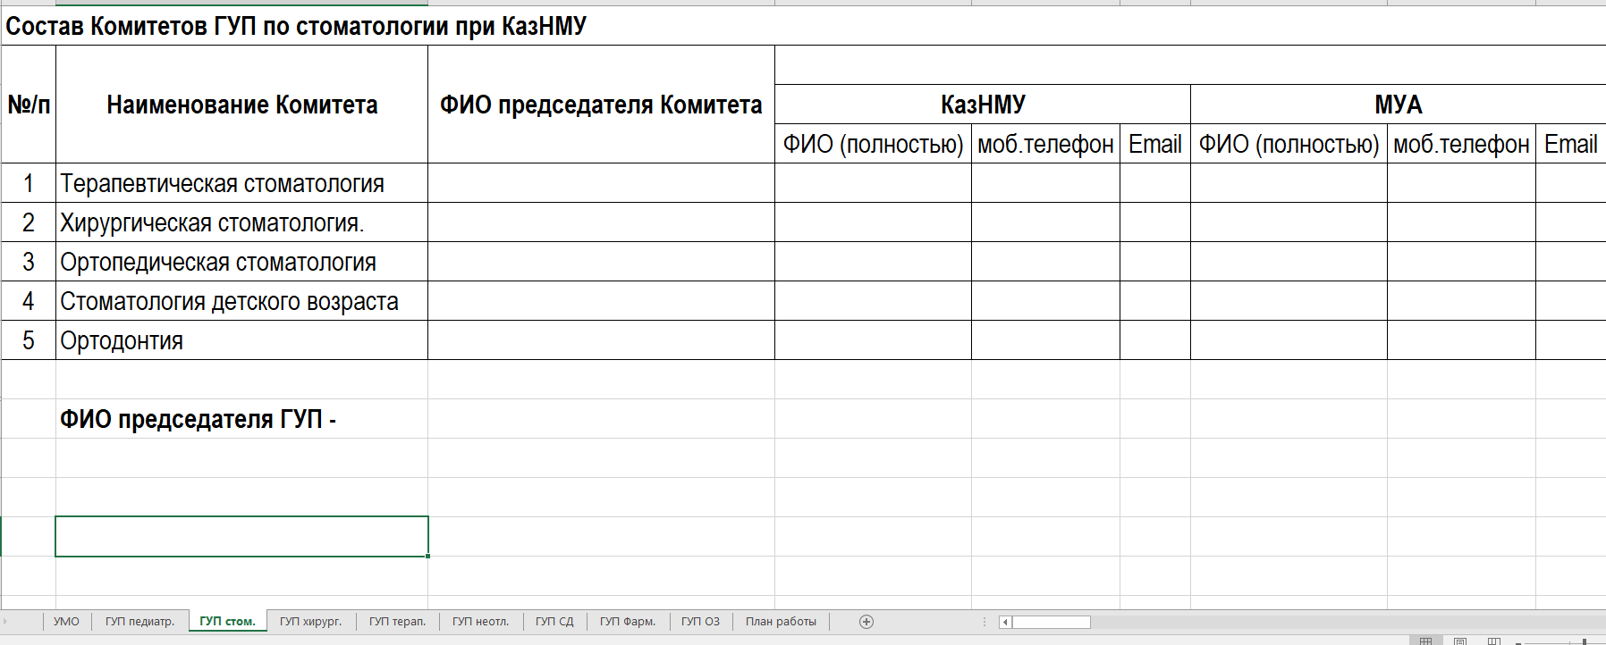
Проект решения:
Утвердить состав УМО, ГУП, Комитетов, приложение №1 к протоколу №6 от 10 февраля;
Утвердить планы УМО, ГУП, Комитетов, приложение №2 к протоколу №6 от 10 февраля;
Notes:
Формы для заполнения состава УМО, ГУП Комитетов и предложений в планы работ будут сегодня разосланы

Slide 11
До 15 февраля т.г. на адрес УМО umo.rums.med@gmail.com представить по прилагаемой форме:
Руководителям организаций, входящим в состав УМО направить кандидатуры в основной состав УМО;
Руководителям базовых вузов актуализировать состав ГУП и сформировать Комитеты;
Всем организациям, входящим в состав УМО, направить предложения в планы работы Комитетов и ГУП.
* Просим учесть, что представителя в Комитет Организация образования/науки представляет при наличии приложения к лицензии по указанной специальности!!!
** Для клинических специальностей у представителя должен быть действующий сертификат специалиста по заявленной специальности!!!
*** Допускается привлечение более одной Ассоциации и представителей организаций практического здравоохранения.
Notes:
Для дальнейшего развития триединства, просим учесть, что представителя в Комитет Организация образования/науки представляет при наличии приложения к лицензии по указанной специальности!!!
Для клинических специальностей у представителя должен быть действующий сертификат специалиста по заявленной специальности!!!
Просим привлекать профессиональные Ассоциации и практическое здравоохранение.
Перед ГУП и Комитетами, как объединениями экспертов - стоят задачи повышения качества не только в образовательной сфере, но и в практическом здравоохранении.
Следующие вопросы сегодняшней повестки это уже непосредственная работа ГУП и Комитетов, просим соблюсти сроки предоставления информации.

